Slide 1

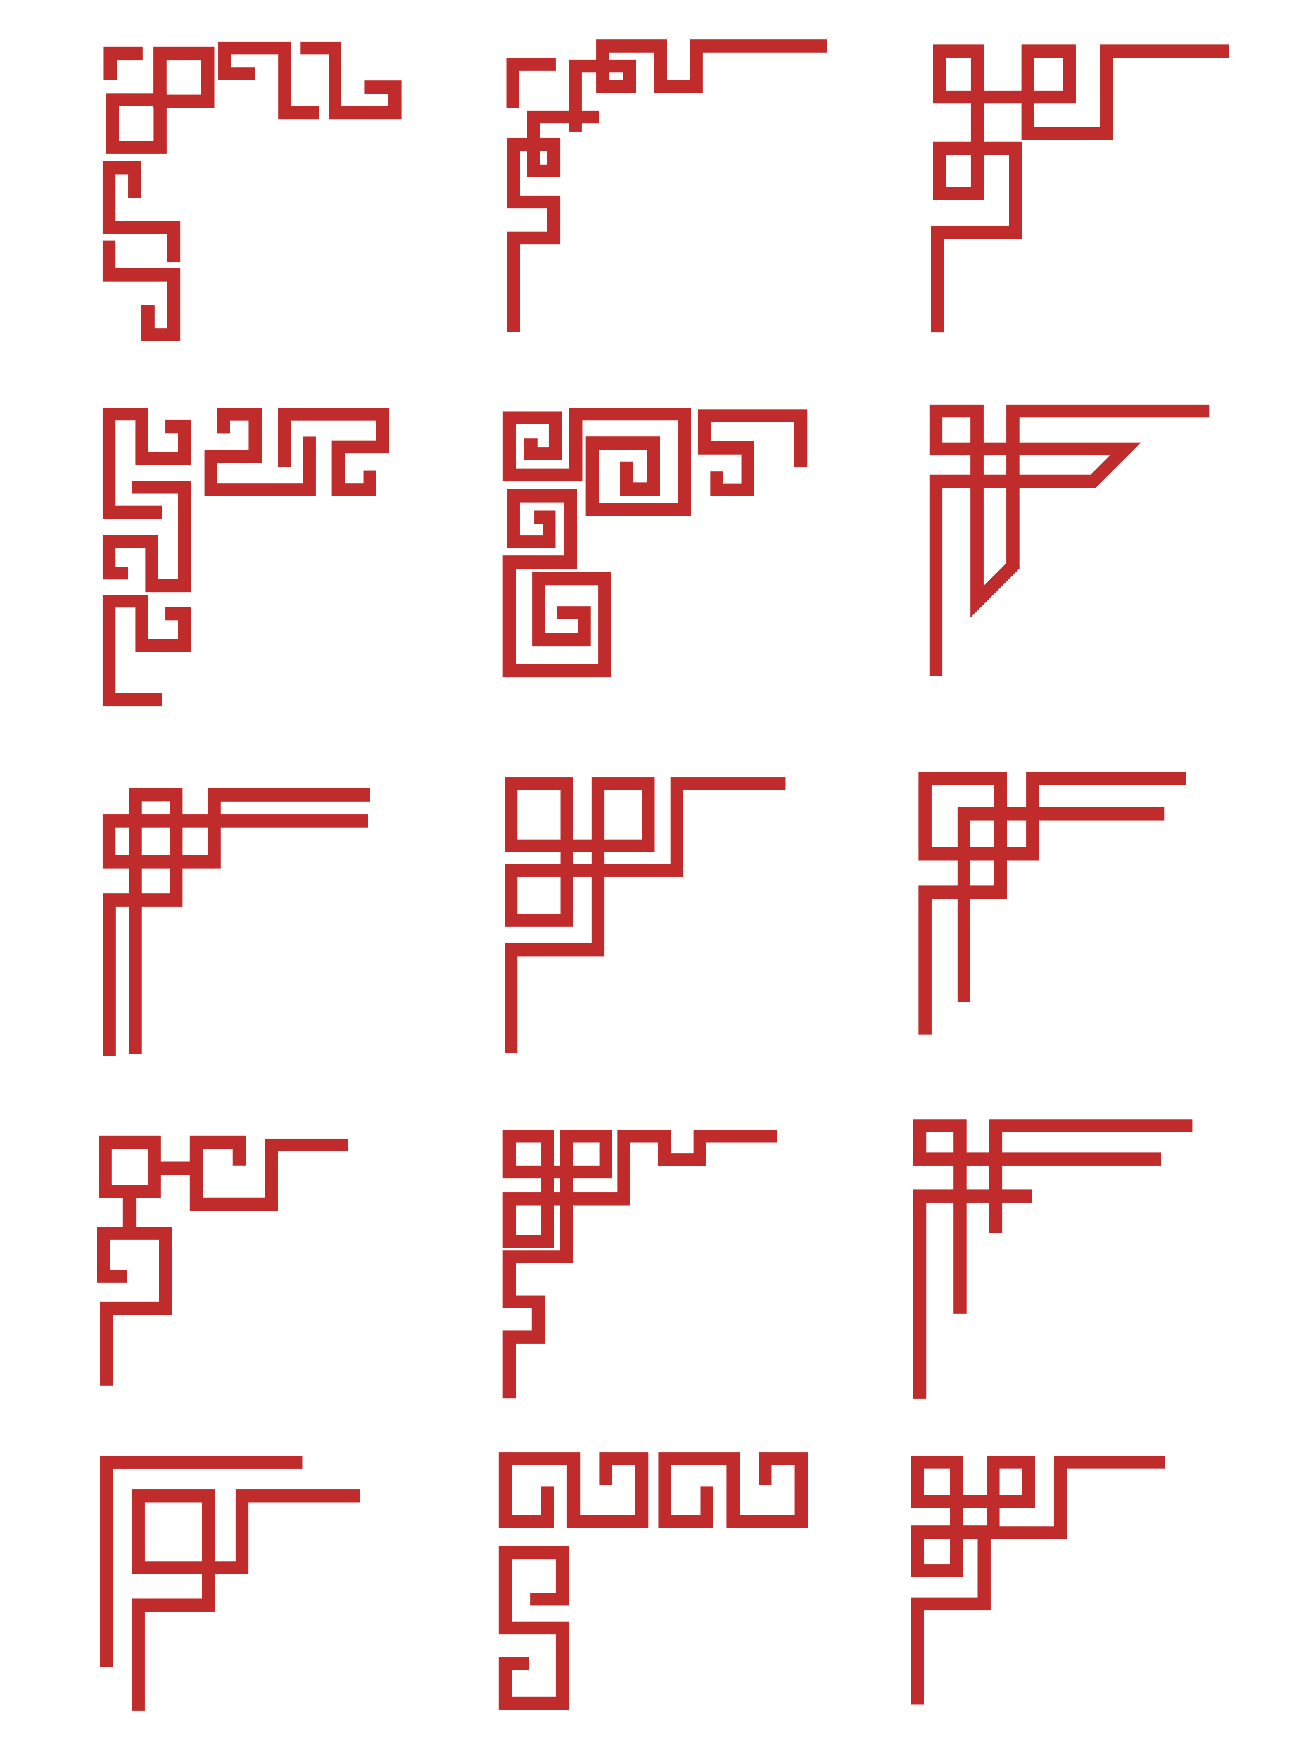
壹
相关研究综述

Slide 2
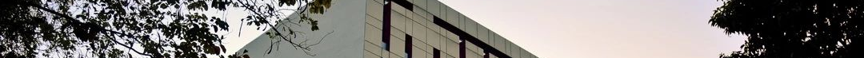

相关研究综述
主题 | 关键子类 | 主要文献/技术 | 优点 | 关键局限 | Ring-a-Pose 对应突破
Hand Pose Sensing on Wearables | 头戴/腕戴相机 |  | 视角固定、无需手持 | 衣袖遮挡、视角窄、不便日常 | 戒指内位，免遮挡，随身穿
 | 非视觉传感 | IMU/EMG/阻抗/相机腕带 | 无光干扰 | 跨用户差、需多设备、体积大 | 单戒指 148 mW，跨用户通用
 | 连续 3D 姿态 | ssLOTR 5 戒指+腕带 | 6.55 mm 精度 | 多设备负担 | 首只单戒指 14.1→10.3 mm
Acoustic Sensing on Wearables | 腕带超声 | EchoWrist 双扬双麦 | 12.2 mm 误差 | 双扬双麦，腕位视角差 | 单扬单麦戒指，手势-回声直接
 | 耳戴/头戴 | EarIO 等 | 面部追踪 | 非手域 | 首次把 C-FMCW 用于戒指手姿
Sensing Rings | 离散手势 | ElectroRing/FingerPing | 低功耗 | 仅点击/单指 | 连续 20-DoF 全手姿态
 | 1D/2D 连续 | EFRing/Z-Ring | 单戒指 | 仅一维滑动或 9 手势 | 三维 21 关节坐标
 | 连续 3D 姿态 | — | 无 | 尚属空白 | 首次实现

Slide 3
壹
佩戴手指对比

Slide 4
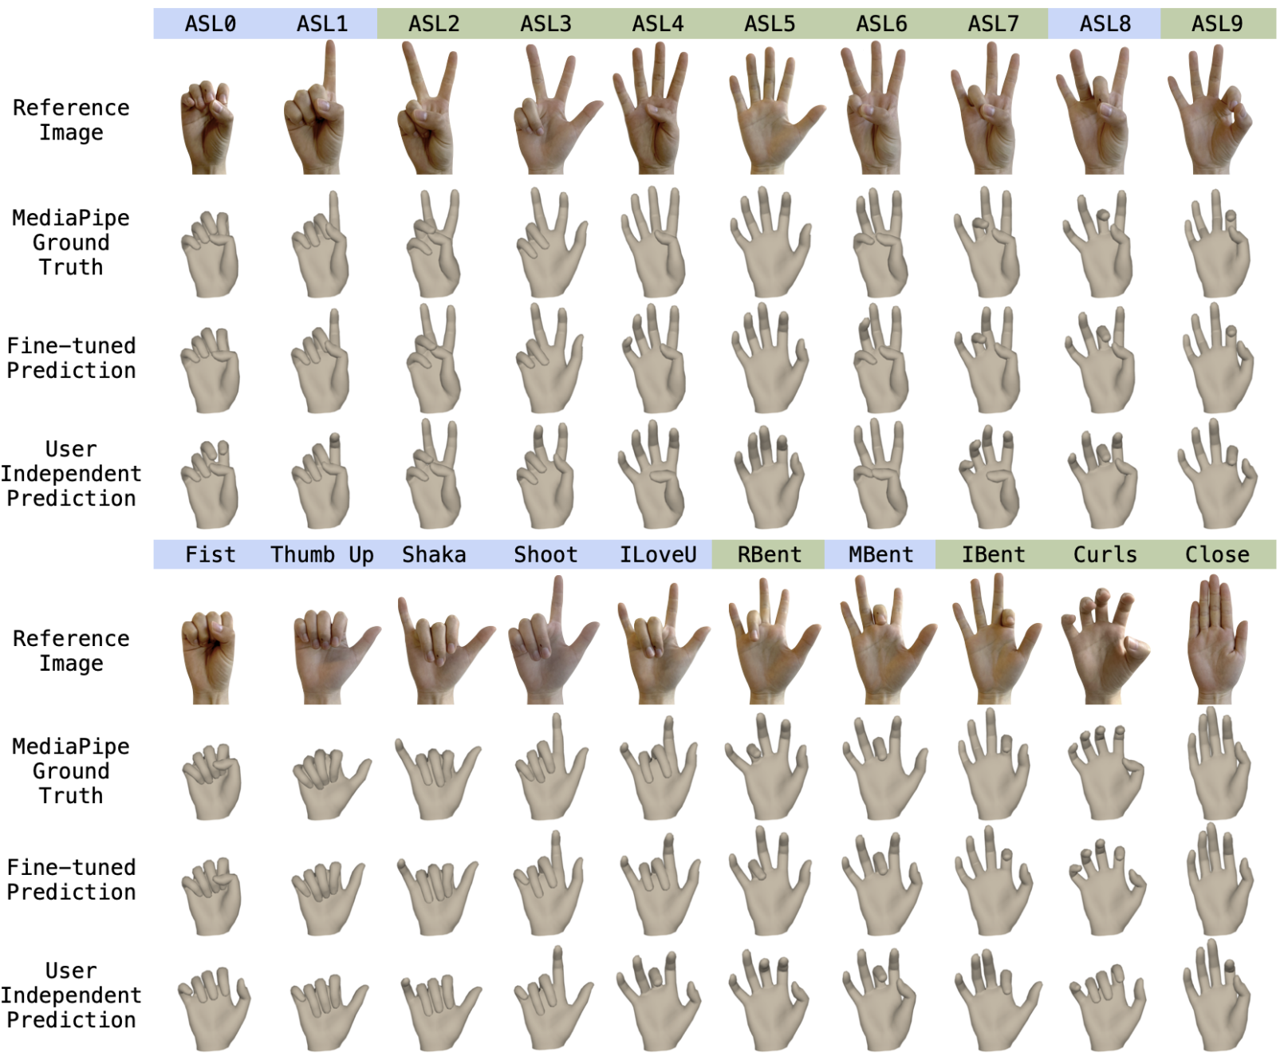
姿势集
总共确定九个姿势
四个单指动作
五个复合指动作

Slide 5
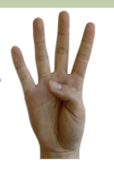
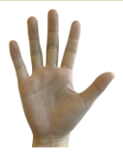
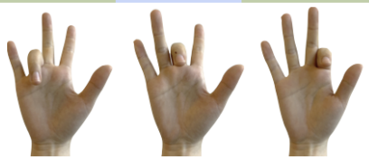
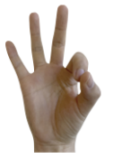
建立过程
总共10位参与者
分别给五个手指带上戒指进行测试
每组四个环节
每个环节9个手势随机都要做9遍
每个手势时间为2s
2s × 9 × 9 × 4 = 10.8min
4 个环节 × 81 个最终姿势 = 324 个最终姿势实例
4组
9 × 9
5根手指

Slide 6
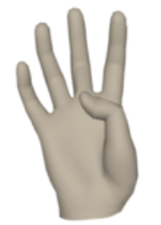
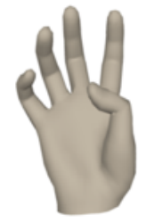
结果
测量指标：MPJPE
对每个 手部关节点（共 20 个） 计算预测位置与真实位置之间的 欧氏距离。
在 user-independent ：把预测结果按被试的实测手长缩放一次，抵消掉“手大则误差绝对值大”的系统性偏差，使 MPJPE 仍可横向比较。
Mediapipe
Ground
Truth
Prediction

Slide 7
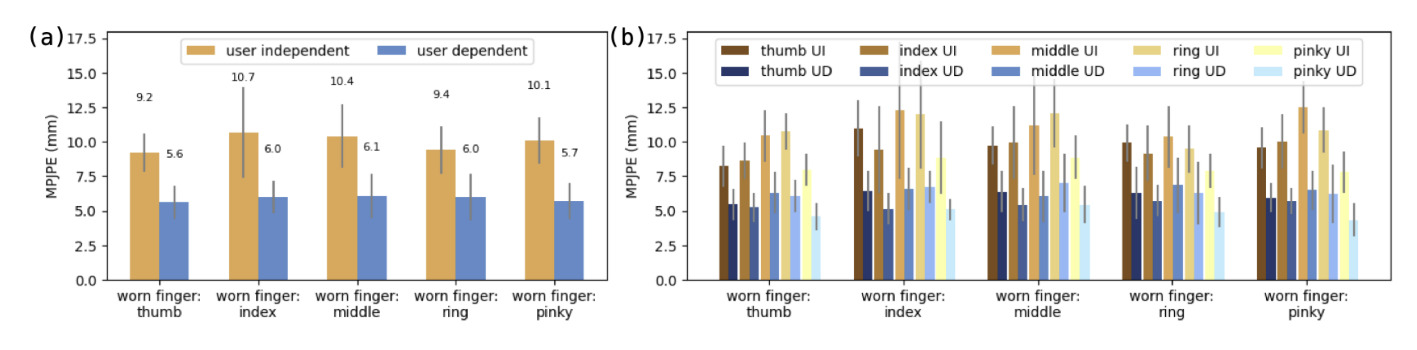
结果
为了评估用户无关模型，使用留一参与者交叉验证（LOPO）
为了评估微调后的用户相关模型的性能，我们使用前三次实验的数据微调用户无关模型

Slide 8
结果
多元方差分析(MANOVA)和方差分析（ANOVA）
被追踪手指 | F 值 | p | 是否显著
整个手 | 3.35 | 0.008<0.05 | 显著
为了发现佩戴手指对误差的影响，采用多元方差的方法，把模型类型和佩戴手指为自变量，以各个被追踪手指的误差为因变量。
被追踪手指 | F 值 | p 值 | 是否显著 | 解读
拇指 | F₄,₃₆ = 5.76 | 0.001 | 显著 | 拇指误差确实随「戒指戴在哪根手指」而变化
食指 | F₄,₃₆ ≈ 1.x | > 0.05 | 不显著 | 食指误差与佩戴位置无关
中指 | F₄,₃₆ ≈ 1.x | > 0.05 | 不显著 | 中指误差与佩戴位置无关
无名指 | F₄,₃₆ = 3.35 | 0.02 | 显著 | 无名指误差受佩戴位置影响
小指 | F₄,₃₆ = 3.58 | 0.015 | 显著 | 小指误差也受佩戴位置影响

Slide 9
壹
连续手部姿态追踪

Slide 10
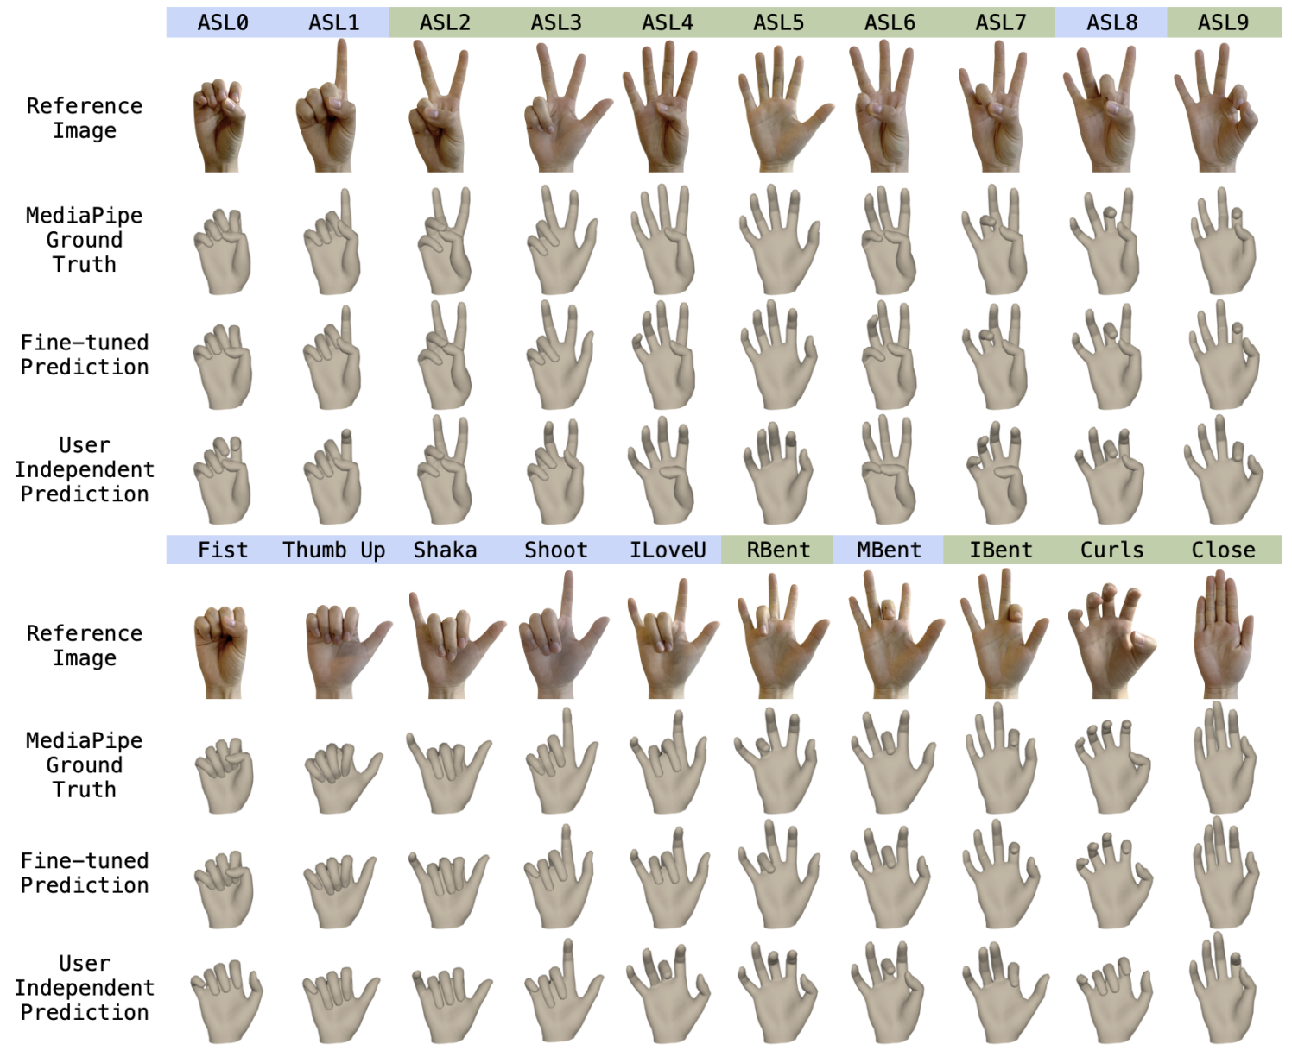
姿势集
总共确定二十个姿势
绿色为11个无遮挡动作（NO）
蓝色为9个有遮挡动作（WO）

Slide 11
建立过程
总共12位参与者
每个参与者进行12个环节
每个环节做两边全部手势，WO手势和NO手势 2×(20+11+9) = 80
2组
12
20+11+9

Slide 12
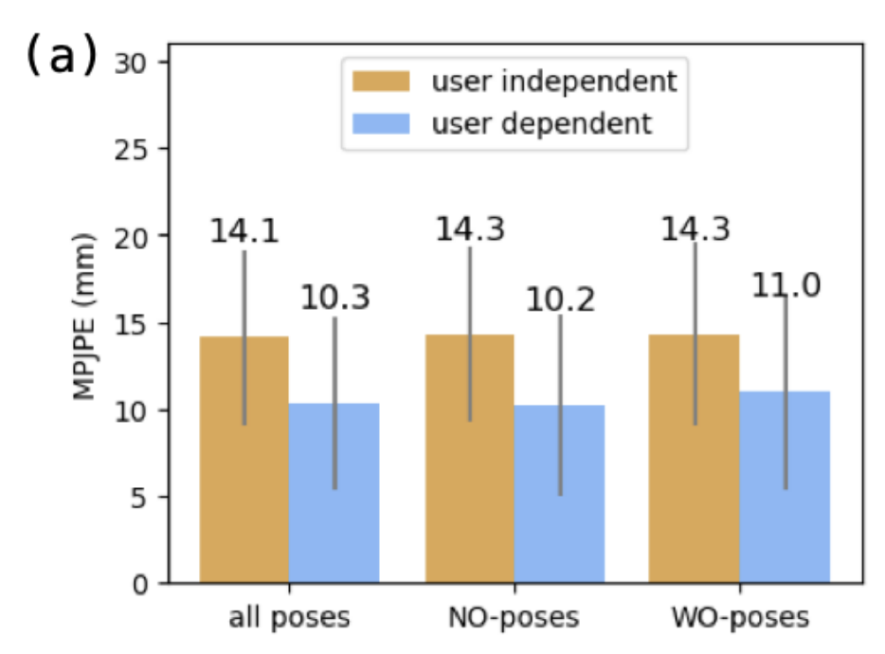
用户无关和用户相关
对于用户无关性能我们也使用留一法交叉验证（LOPO）。平均 MPJPE 为 14.1 mm（标准差=5 mm）
用户相关性能，用新数据进行微调，整体 MPJPE 降低至 10.3 mm

Slide 13
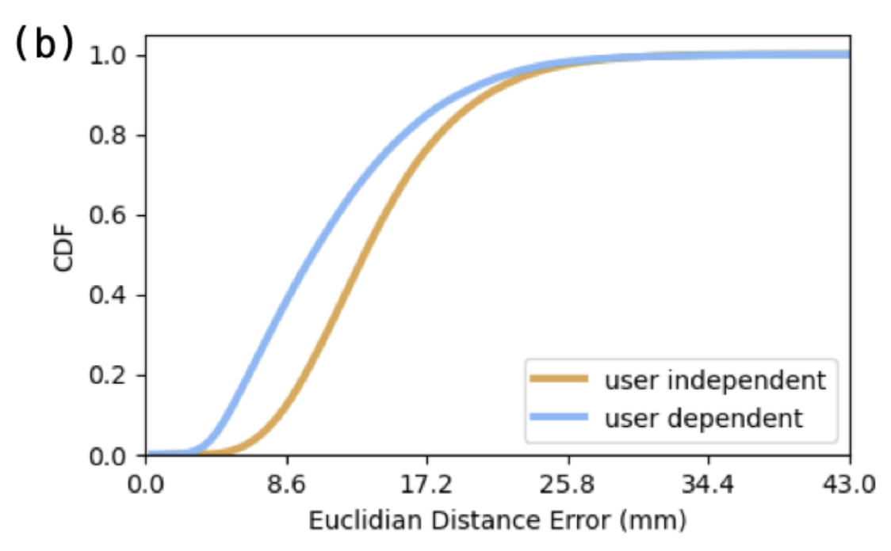
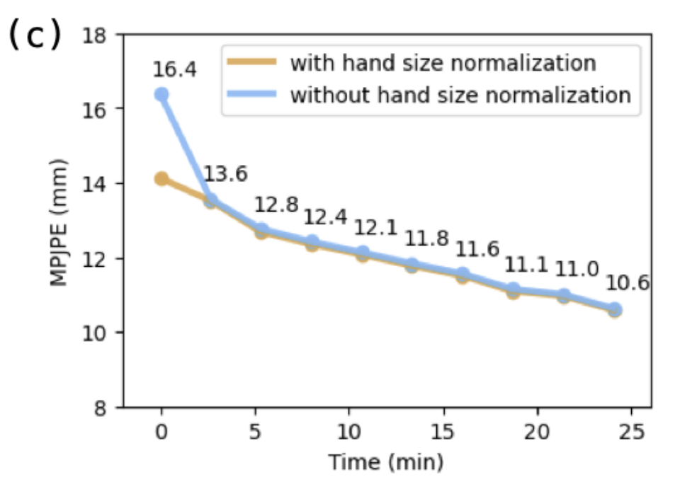
用户无关和用户相关
误差分布情况
仍有改进空间

Slide 14
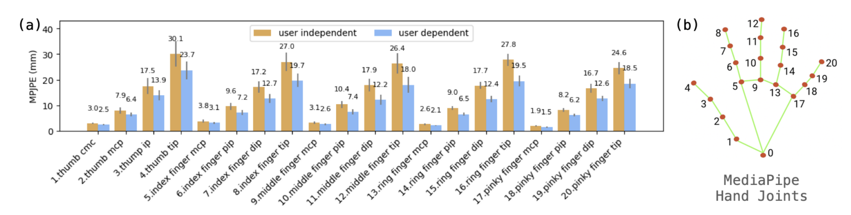
用户无关和用户相关

Slide 15
遮挡的鲁棒性
以模型类型和遮挡条件作为自变量，结果表明姿态类型对跟踪性能没有显著影响（F=1.03，p=0.33），且用户独立/依赖模型与 NO 姿态/WO 姿态之间也不存在交互作用（F=1.36，p=0.27）。

Slide 16
建立过程
接着进行11次鲁棒性环节
每个环节在对应特殊环境下做一遍全部手势，WO手势和NO手势 20+11+9
序号 | 测试场景 | 具体做法 | 目的
1 | Pose-Neutral-Pose | 每做完一个姿势都回到中立位（ASL5） | 对比“连续转换”与“复位”难度
2 | Uncontrolled Hand Movement | 手在屏幕前自由移动，保持平行与可见 | 评估自由运动下的追踪稳定性
3 | Music Playing | 手机外放音乐（日常音量） | 检验环境声对主动声学传感的干扰
4 | Talking | 持续与实验者对话或自言自语 | 考察人声是否影响超声信号
5 | Radial Deviation | 手腕保持桡偏姿态
6 | Ulnar Deviation | 手腕保持尺偏姿态
7 | Flexion | 手腕保持掌屈姿态 | 测试极端腕部角度下的精度
8 | Extension | 手腕保持背伸姿态
9 | Neutral | 前臂保持中立位 | 基准对照
10 | Supination | 前臂保持旋后位
11 | Hand-Down | 手臂垂于体侧，手朝下 | 模拟日常自然下垂交互场景
1组
11
20+11+9

Slide 17
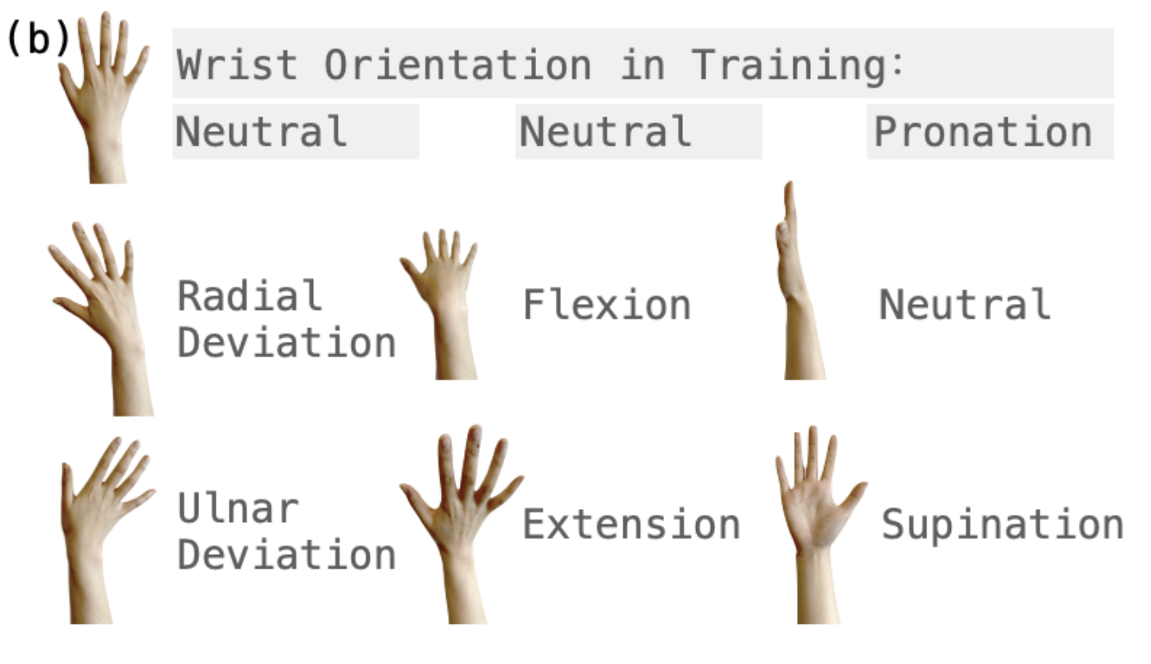
手腕和前臂方向鲁棒性
用户无关模型使用中立腕部位置数据以及来自其他用户的所有其他腕部方向数据进行训练。
用户相关模型仅使用中立腕部方向下收集的数据进行微调。然后，我们使用从图 10(b) 所示的 6 个极端方向的会话中收集的数据来测试模型。

Slide 18
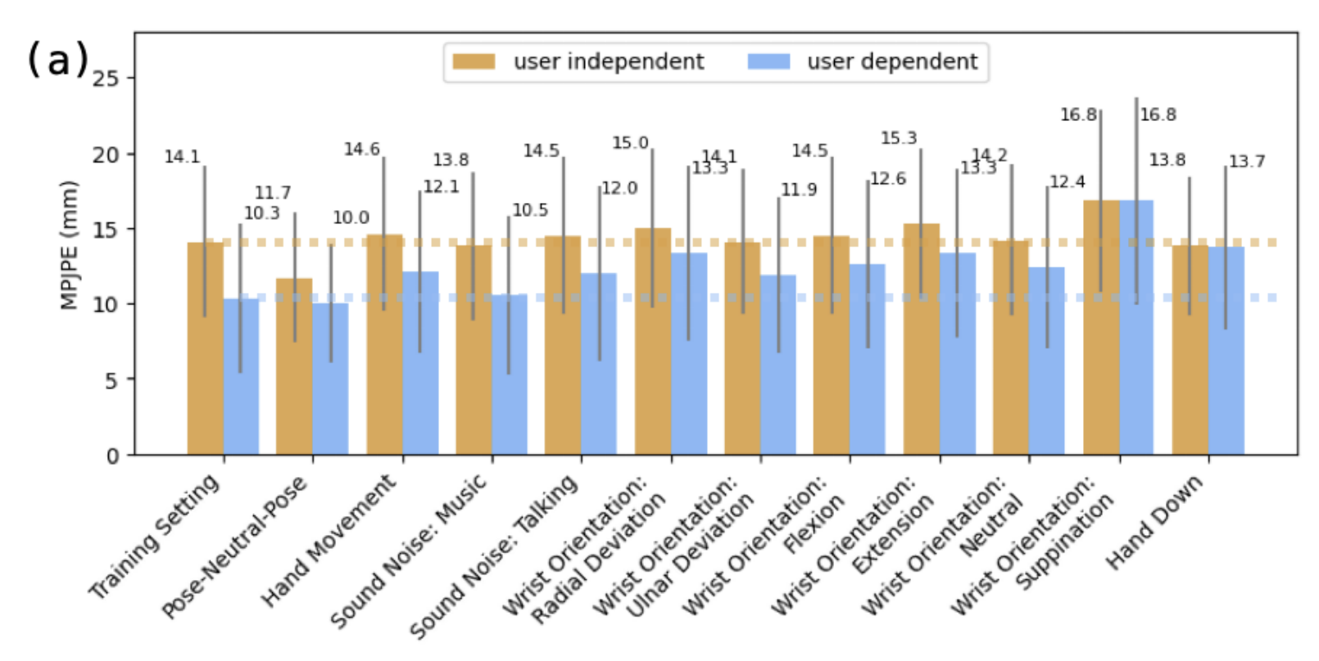
手腕和前臂方向鲁棒性
用户无关模型使用中立腕部位置数据以及来自其他用户的所有其他腕部方向数据进行训练。
用户相关模型仅使用中立腕部方向下收集的数据进行微调。然后，我们使用从图 10(b) 所示的 6 个极端方向的会话中收集的数据来测试模型。
在用户研究中，保持手掌与屏幕平行这一姿势很难做到。在检测到的真实值中，我们也注意到许多帧的手部姿势在视觉上不正确。因此，误差的增加可能无法准确反映我们系统的性能。

Slide 19
对声音的鲁棒性
用户无关模型使用中立腕部位置数据以及来自其他用户的所有其他腕部方向数据进行训练。
用户相关模型仅使用中立腕部方向下收集的数据进行微调。然后，我们使用从图 10(b) 所示的 6 个极端方向的会话中收集的数据来测试模型。

Slide 20
对运动的鲁棒性
用户无关模型使用中立腕部位置数据以及来自其他用户的所有其他腕部方向数据进行训练。
用户相关模型仅使用中立腕部方向下收集的数据进行微调。然后，我们使用从图 10(b) 所示的 6 个极端方向的会话中收集的数据来测试模型。

Slide 21
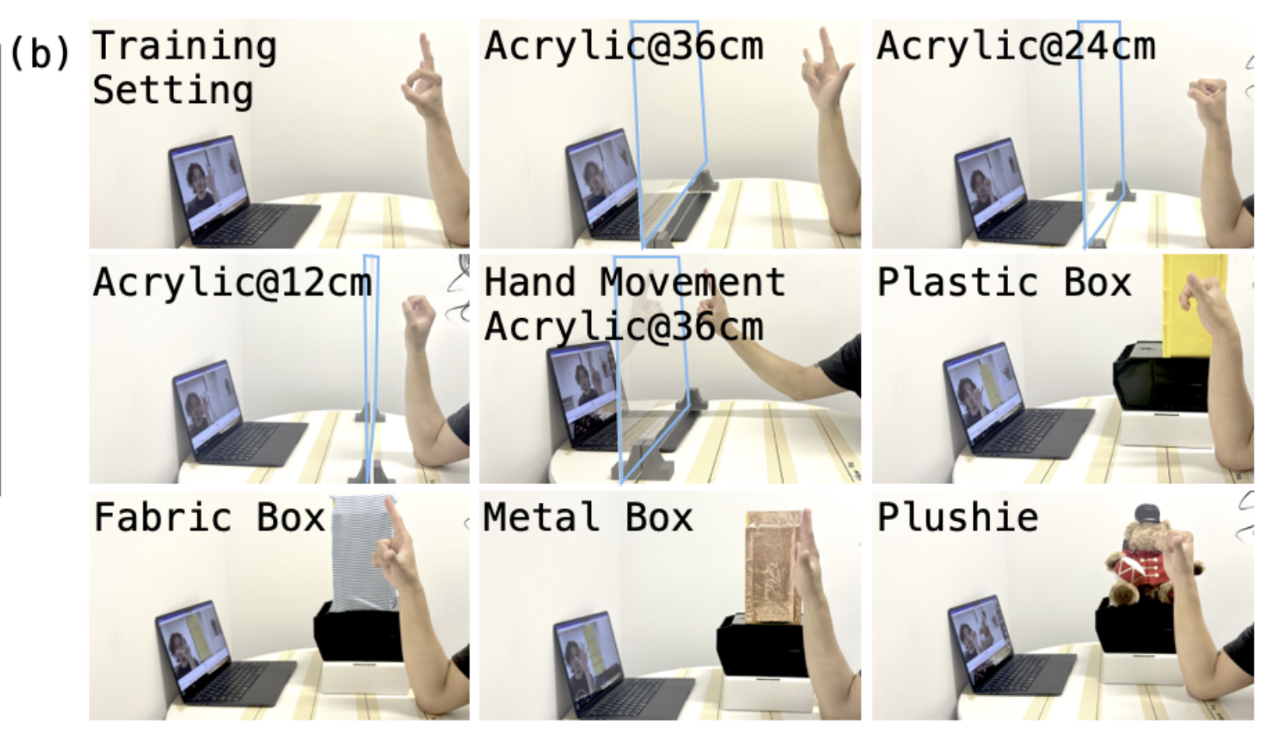
对邻近物体的鲁棒性
除了手指遮挡外，传感器还可能被附近的表面和物体（例如裤子和桌子）遮挡。

Slide 22
对邻近物体的鲁棒性
序号 | 物体类型与摆放方式 | 距手距离 / 运动限制 | 考察要点
1 | 亚克力板置于正前方 | 36 cm，静态 | 硬反射面在远距时对超声回波的影响
2 | 同 1 + 自由运动 | 36 cm，连续靠近-远离 | 距离实时变化下系统鲁棒性
3 | 亚克力板置于正前方 | 24 cm，静态 | 中距硬反射干扰
4 | 亚克力板置于正前方 | 12 cm，静态 | 最近距强反射干扰（极限场景）
5 | 塑料盒置于侧面 | 侧方，静态 | 日常硬外壳物体的散射影响
6 | 棉布覆盖盒置于侧面 | 侧方，静态 | 软吸音材料对声波的衰减
7 | 铜箔覆盖盒置于侧面 | 侧方，静态 | 高导电/高反射材质的特殊影响
8 | 毛绒玩具置于侧面 | 侧方，静态 | 不规则、软表面物体的散射-吸收
1组
8
20+11+9

Slide 23
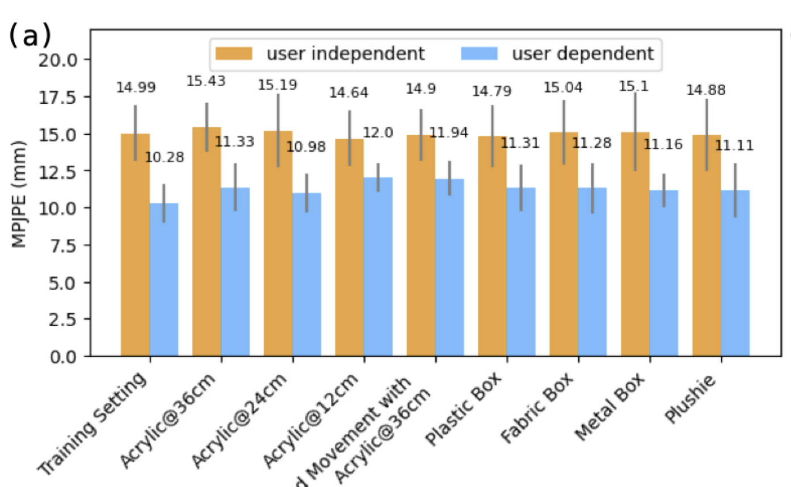
对邻近物体的鲁棒性
位于手部正前方且在回波轮廓感知范围内的物体会影响用户相关的性能。
对于其他附近的物体，它们对跟踪性能的影响很小。
由于我们的感知范围较小，物体遮挡造成的限制远小于基于视觉的解决方案。

Slide 24
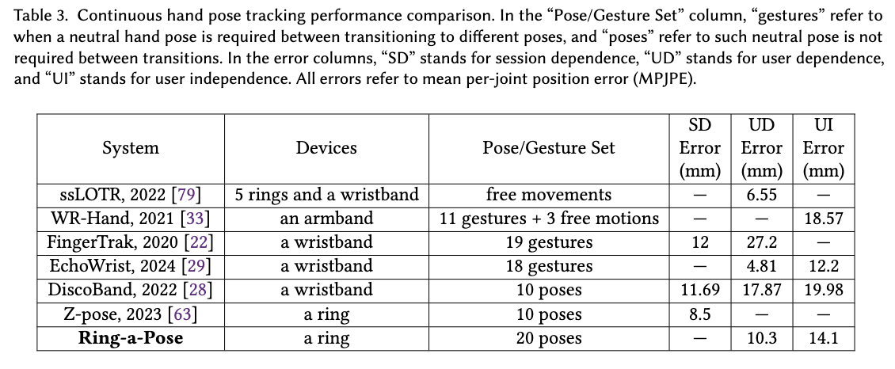
和其他方案对比
与其他单设备系统相比，Ring-a-Pose 展现出了令人瞩目的会话无关性和用户无关性性能。Ring-a-Pose 虽然不及包含 5 个戒指和一个腕带的多设备系统，但它大大减轻了在每个手指上佩戴感应戒指的负担。

